Slide 1
인공(보편)언어의 역사
서양의 위대한 사상가들
부산가톨릭대학교 방사선학과 20240308 여지선

Slide 2
목차
Contents
1. 언어철학의 정의
2. 인공언어의 역사
3. 퀴즈
4. 내용 정리

Slide 3
언어철학의 정의
01
언어를 주제로 그 언어에 대한 철학적 문제를 다루는 학문이다.
언어의 의미와 본질을 중심으로 다룬다.

Slide 4
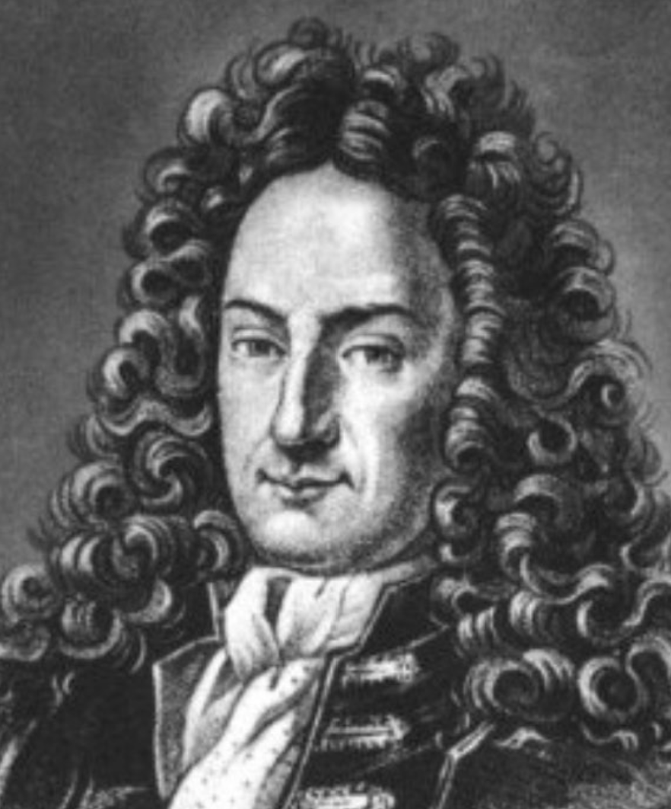
02 인공(보편)언어의 역사
1) 라이프니츠
- 자연언어가 가진 애매한 측면을 전부 제거하고 형식적
측면을 기호화한 일종의 인공언어를 만들 수 있다면?
- 우리의 사고를 정확하게 나타내는 유용한 보편적 매체가
될 것이라고 생각함
- 인공(보편)언어의 시초
-프레게와 러셀이 동일한 시도를 함.
2) 루드비코 자멘호프
- 다른 민족 간 잦은 분쟁이 있는 것을 보고 민족 간
적대감이 다른 언어에서 온다고 생각함
- 자신의 필명을 딴 ‘에스페란토어’를 구상해내고 1887년
발표함
- 라이프니츠

Slide 5
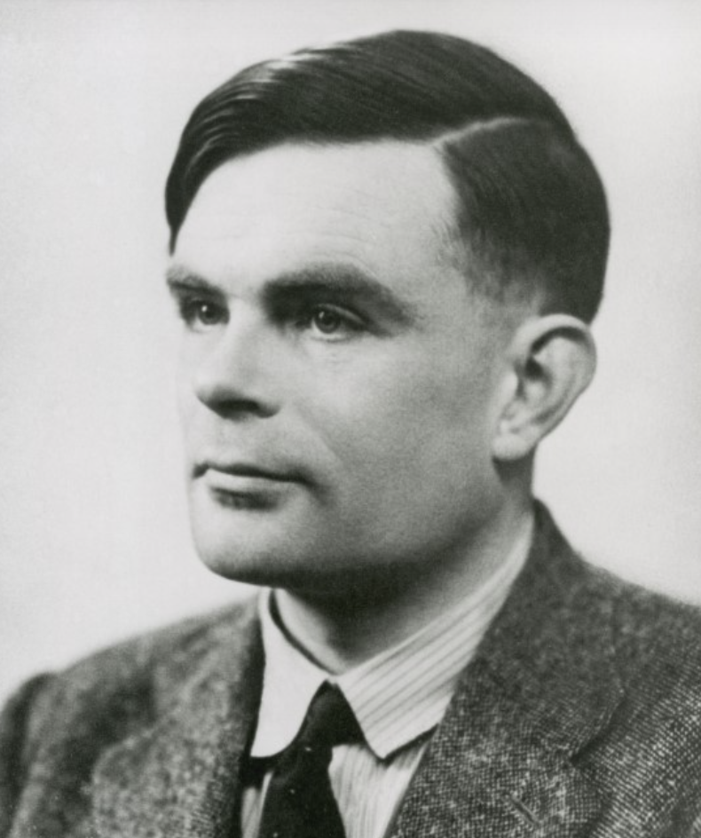
02 인공(보편)언어의 역사
3) 기호논리학
- 프레게, 러셀 등의 논리주의에 근거하여 등장함
- 통상적인 언어체계처럼 어휘와 문법체계가 있음
- 인위적인 기호를 사용함으로써 언어의 애매성을 제거함
4) 앨런 튜링
- 사유는 언어를 통해 이루어지며, 사유와 언어의 외연이 동일하다고 생각함
- 컴퓨터의 작동은 인공언어에 근거함
- 인공언어도 언어이기 때문에 컴퓨터도 언어를 사용함
- 컴퓨터도 생각을 한다고 주장함
- 앨런 튜링

Slide 6
03 퀴즈
<문제 1>
다른 민족 간 잦은 분쟁이 있는 것을 보고
민족 간 적대감이 다른 언어에서
온다고 생각한 사람은?

Slide 7
03 퀴즈
루드비코 자멘호프

Slide 8
03 퀴즈
<문제 2>
누구나 쉽게 배울 수 있는 중립적인 인공언어로
인류 평화의 길을 제시한 것은?

Slide 9
03 퀴즈
에스페란토어

Slide 10
03 퀴즈
<문제 3>
앨런튜링은 OOO도 생각을 한다고 주장함.

Slide 11
03 퀴즈
컴퓨터

Slide 12
04 요약정리
- 언어철학이란 언어를 주제로 철학적 고찰을 하는 철학의 분과 학문
- 인공언어: 어떤 특정한 상용 목적을 위해 인공적으로 고안한 어휘와 문법을 사용하여 의사소통하는 언어
- 라이프니츠는 최초로 인공언어를 고안해냄
- 자멘호프는 인공언어인 ‘에스페란토어’를 만들어냄

